Slide 1
ANALÝZA ROZPTYLU

Slide 2
Analýza rozptylu (ANOVA)
Často používaná metoda v marketingovém výzkumu i jiných oblastech datové analýzy.
Metoda umožňuje posoudit vliv různých úrovní/kategorií nějakého kvalitativního nebo kvantitativního znaku na kvantitativní veličinu.
ANOVA testuje, zda existují rozdíly v populačních průměrech kvantitativního znaku, které náleží různým úrovním znaku kvalitativního.
Například dovoluje hodnotit účinky různých reklamních kampaní na velikost tržeb z prodeje konkrétního produktu. Různé reklamní kampaně v tomto případě reprezentují různé kategorie sledovaného kvalitativního znaku (znak = reklamní kampaň). Velikost tržeb je pak zmíněný kvantitativní znak.

Slide 3
Základní idea ANOVY
Matematicky spočívá základní myšlenka analýzy rozptylu v rozkladu celkového rozptylu kvantitativního znaku na dílčí rozptyly příslušející jednotlivým vlivům, které tuto variabilitu způsobují.
Kromě dílčích rozptylů je složkou celkového rozptylu také reziduální rozptyl, způsobený nepostiženými vlivy.

Slide 4
Rozdělení ANOVY
Podle počtu analyzovaných faktorů rozlišujeme jednofaktorovou, dvoufaktorovou a vícefaktorovou analýzu rozptylu.
Hovoříme také o jednoduchém a dvojném třídění, případně o tříděních vyšší úrovně (trojném, čtverném a podobně).

Slide 5
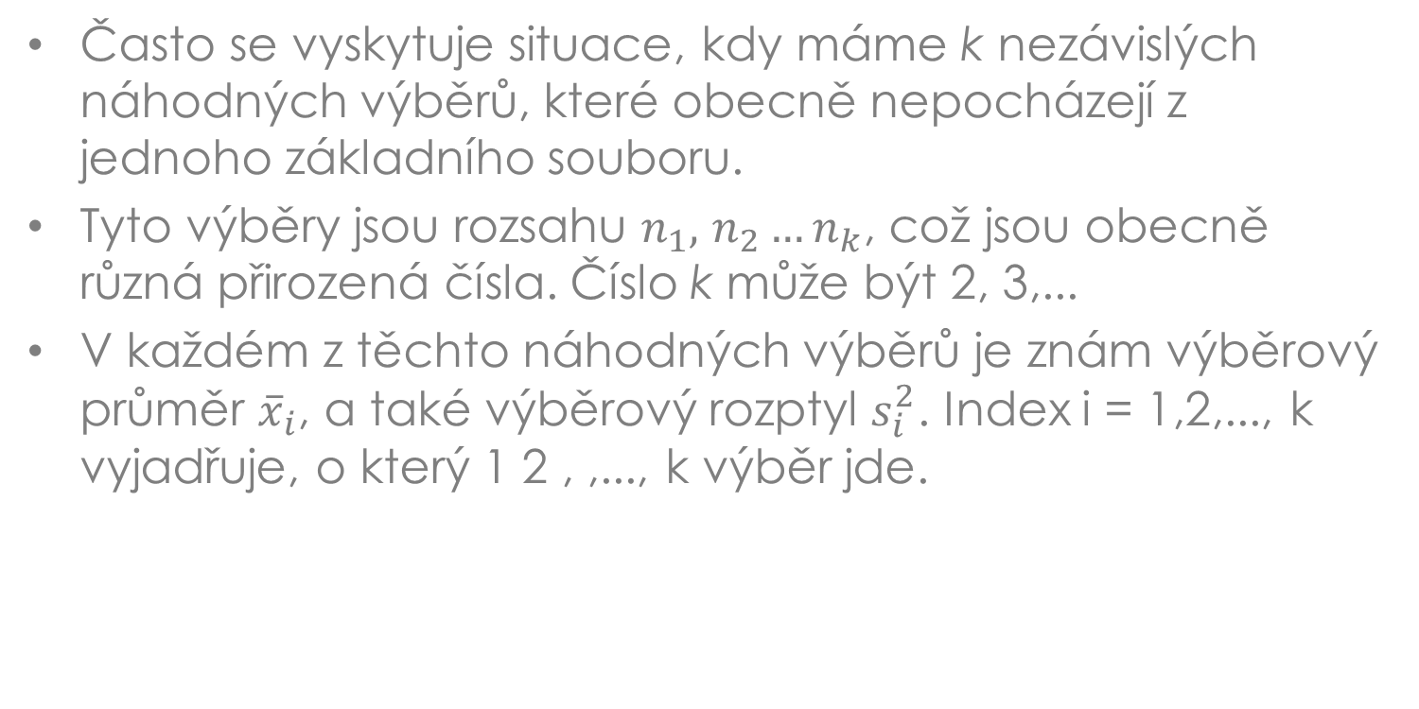
JEDNOFAKTOROVÁ ANOVA
Často se vyskytuje situace, kdy máme k nezávislých náhodných výběrů, které obecně nepocházejí z jednoho základního souboru.
Tyto výběry jsou rozsahu $n_{1},$ $n_{2}…n_{k}$, což jsou obecně různá přirozená čísla. Číslo k může být 2, 3,...
V každém z těchto náhodných výběrů je znám výběrový průměr ${\overline{x}}_{i}$, a také výběrový rozptyl $s_{i}^{2}$. Index i = 1,2,..., k vyjadřuje, o který 1 2 , ,..., k výběr jde.

Slide 6
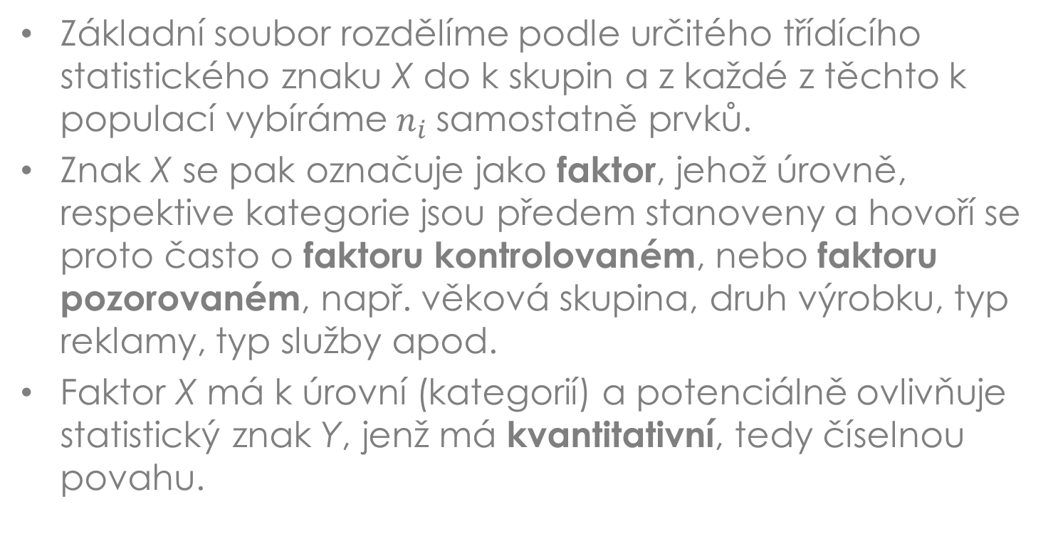
Rozdělení podle statistického znaku
Základní soubor rozdělíme podle určitého třídícího statistického znaku X do k skupin a z každé z těchto k populací vybíráme $n_{i}$samostatně prvků.
Znak X se pak označuje jako faktor, jehož úrovně, respektive kategorie jsou předem stanoveny a hovoří se proto často o faktoru kontrolovaném, nebo faktoru pozorovaném, např. věková skupina, druh výrobku, typ reklamy, typ služby apod.
Faktor X má k úrovní (kategorií) a potenciálně ovlivňuje statistický znak Y, jenž má kvantitativní, tedy číselnou povahu.

Slide 7
Princip výpočtu
Metoda analýzy rozptylu ANOVA spočívá v tom, že se celková variabilita měřená součtem čtverců odchylek zjištěných hodnot od celkového průměru rozdělí na variabilitu uvnitř jednotlivých výběrů a na variabilitu mezi jednotlivými výběry.
Analýza rozptylu je statistickým testem
ANOVA má stejně jako i jiné statistické testy předpoklady svého použití. V případě ANOVA se předpokládá, že každý z k náhodných výběrů, s nimiž pracujeme, pochází z populace řídící se normálním rozdělením, že tato normální rozdělení mají stejný rozptyl a výběry jsou nezávislé.

Slide 8
Postup testování: nulová hypotéza
Testujeme nulovou hypotézu
Zkoumáme, zda všech k výběrů pochází ze stejné základní populace (základního souboru), což vzhledem k předpokladům učiněným pro ANOVA znamená, že si klademe otázku, zda střední hodnoty jsou stejné, respektive zda efekty jsou nulové.
Alternativní hypotéza je negací nulové hypotézy.

Slide 9
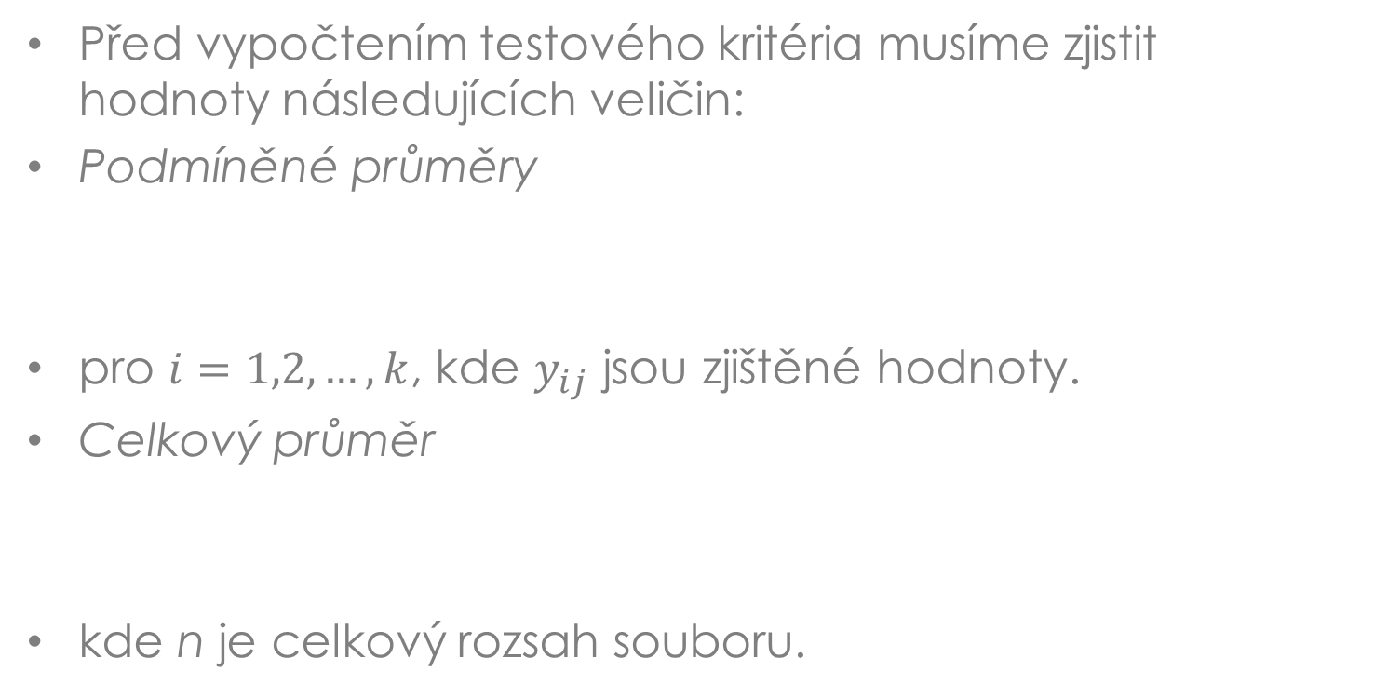
Postup testování: testové kritérium
Před vypočtením testového kritéria musíme zjistit hodnoty následujících veličin:
Podmíněné průměry
pro $i=1,2,…,k$, kde $y_{ij}$ jsou zjištěné hodnoty.
Celkový průměr
kde n je celkový rozsah souboru.

Slide 10
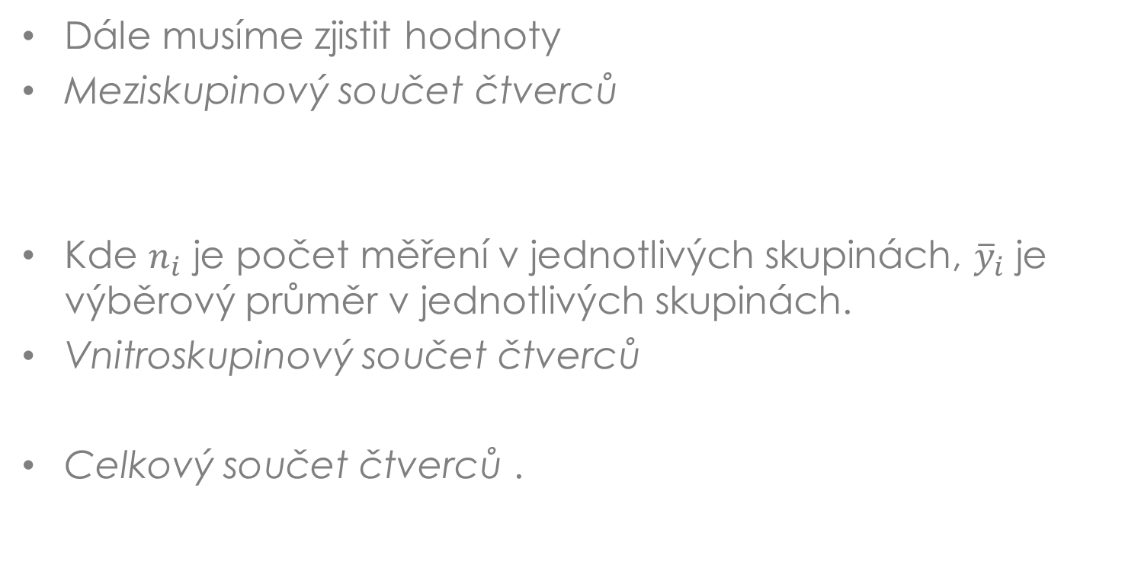
Postup testování: testové kritérium
Dále musíme zjistit hodnoty
Meziskupinový součet čtverců
Kde $n_{i}$ je počet měření v jednotlivých skupinách, ${\overline{y}}_{i}$ je výběrový průměr v jednotlivých skupinách.
Vnitroskupinový součet čtverců
Celkový součet čtverců .

Slide 11
Postup testování: testové kritérium
Platí:
V anglické literatuře nebo v softwarech je možné se setkat i s následujícím označením:
S_{y} = S_{D} (D z angl. Difference),
S_{y,m} = S_{T} (T z angl. Treatment),
S_{y,v} = S_{R} (R z angl. Residual).

Slide 12
Postup testování: testové kritérium
Pro ověření nulové hypotézy použijeme statistiku:
která má při platnosti nulové hypotézy Fisherovo rozdělení F_{k-1,n-k}.

Slide 13
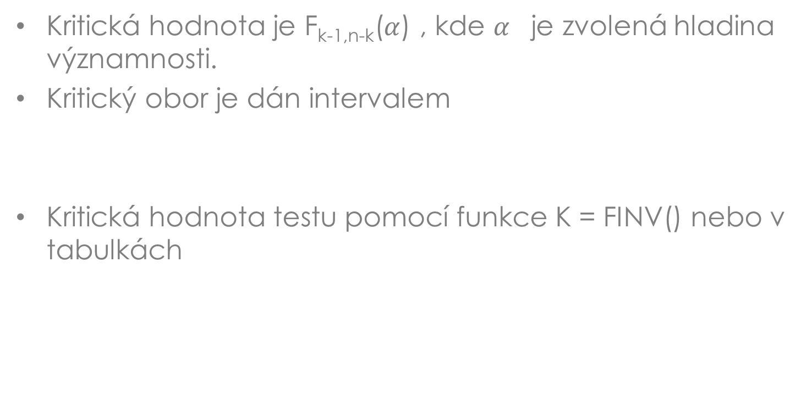
Postup testování: kritická hodnota, výsledek
Kritická hodnota je F_{k-1,n-k}($α$) , kde $α$ je zvolená hladina významnosti.
Kritický obor je dán intervalem
Kritická hodnota testu pomocí funkce K = FINV() nebo v tabulkách

Slide 14
Výpočet pomocí statistických programů
ANOVA tabulka
Zdroj proměnlivosti | Součty čtverců odchylek | Počty stupňů volnosti | Průměrné čtverce | Testové kritérium F
Faktor x (meziskupinová variabilita) | S_{ym} | k – 1 | S_{ym} /(k – 1) | F
Reziduální (vnitroskupinová variabilita | S_{yv} | n – k | S_{yv} / (n – k)
Celkový | S_{y} | n – 1

Slide 15
Korelační poměr
Na otázku „Jak silná je vazba mezi nezávislou nominální proměnnou a proměnnou číselnou?“, odpovídá hodnota korelačního poměru.

Slide 16
Poměr determinace
Pokud hodnotu korelačního poměru umocníme, dostáváme poměr determinace P².
Hodnoty determinačního poměru blízké 1 svědčí o vysoké závislosti mezi proměnnými.
Poměr determinace nabývá hodnot z intervalu [0,1]. Čím těsnější je závislost Y na X, tím více se hodnota poměru determinace blíží k jedné, tím více se také meziskupinový součet čtverců blíží k celkovému součtu čtverců, přičemž vnitroskupinový součet čtverců se blíží k nule. Naopak, čím více se poměr determinace blíží k 0, tím menší část z celkového součtu čtverců připadá na meziskupinový součet čtverců, a tím menší je závislost znaku Y na X.

Slide 17
Příklad
H1 | H2 | H3
49 | 50 | 50
48 | 50 | 50
50 | 51 | 52
47 | 49 | 52
51 | 50 | 51

Slide 18
Řešení
Anova: jeden faktor
Faktor
Výběr |  | Počet | Součet | Průměr | Rozptyl
Anova: jeden faktor
Faktor
Výběr | Počet | Součet | Průměr | Rozptyl
H1 | 5 | 245 | 49 | 2,5
H2 | 5 | 250 | 50 | 0,5
H3 | 5 | 255 | 51 | 1
ANOVA
Zdroj variability | SS | Rozdíl | MS | F | Hodnota P | F krit
Mezi výběry | 10 | 2 | 5 | 3,75 | 0,054310001 | 3,885293835
Všechny výběry | 16 | 12 | 1,333333333
Celkem | 26 | 14

Slide 19
Děkuji za pozornost

